Slide 1


기록갱신 기기만들기
이름: 최 수 용
(공학설계입문 발표과제)

Slide 2



목차
1. 소개
2. 과제 목표
3. 조립 과정
4. 결론 및 활용

Slide 3
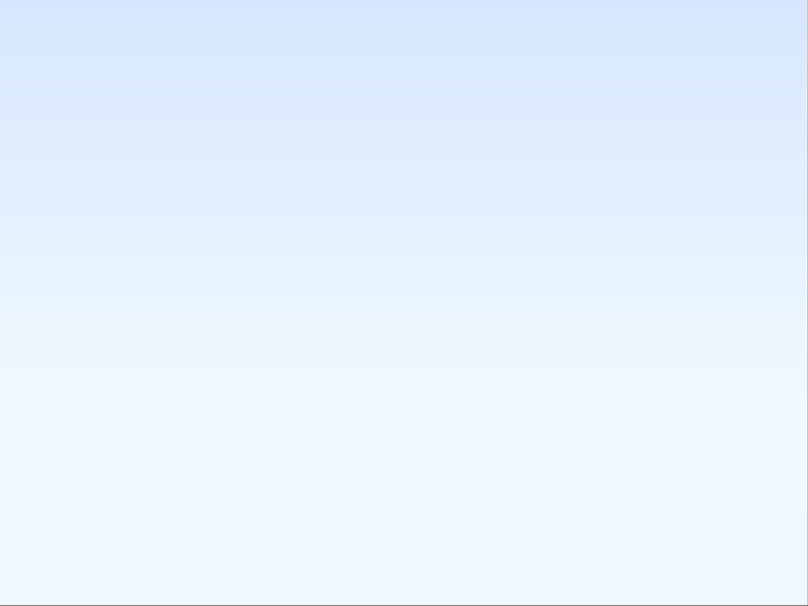
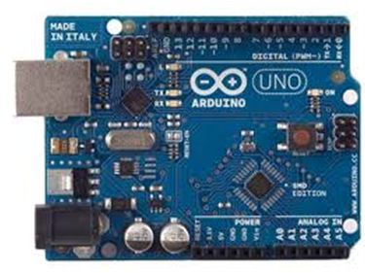


자기 소개
20학번 - 최 수 용
 경남대학교 재학
- 컴퓨터 공학부 (정보보안 전공)
- 고등학교 기계 관련 전공

Slide 4

과제의 목표
led보드와 적외선 센서를 이용한 기록갱신 기기 만들기
- 과제선정사유 : 조립 및 코드 작성 능력 향상
- 걸린 시간 : 4H
주요 부품
>> 220옴 저항, 10k옴 저항, 부저, 우노보드 1개, USB Cable, Wire 21개, 브레드보드, 10k옴 포텐시오미터, 텍스트 LCD, 광센서
작업 장소
- 집

Slide 5
과제 수행 순서
1. 각 부품의 간단한 테스트로 부품에 이상이 있는지 확인한다.
2. 확인 후 모든 부품이 아두이노 보드에 들어가도록 조립한다.
3. 조립 후 각 개별로 부품 동작을 확인한다.
4. 각 부품을 연계하여 스톱워치 소스코드를 작성한다.
5. 동작 확인

Slide 6

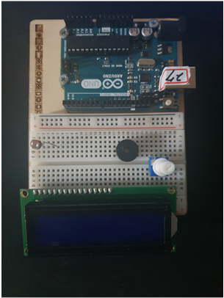
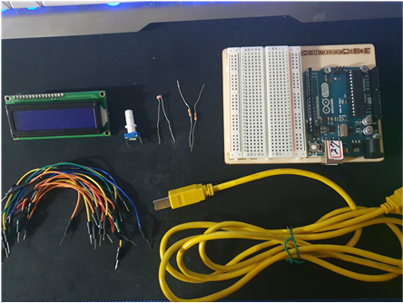
조립 과정 (1~2)
실습에서 했던 방식으로 하나씩 테스트 하면서, 부품 이상 유무를 확인하였음.
wile(선)이 꼬이지 않도록 배치할 구도를 선정한다.

Slide 7
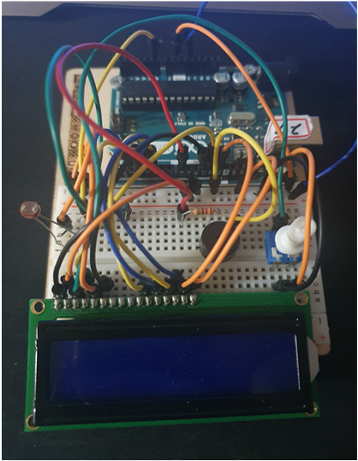
조립 과정 3
코드를 짜기전 마지막으로, 다 조립된 상태 개별로 테스트
- 포텐시오미터와 광센서는 시리얼 모니터로 동작 유무를 확인한다.
- 이외 장치는 동작시켜서 확인하였다.
제대로 모든 부품이 각개별로 동작되는 것을 확인함.

Slide 8
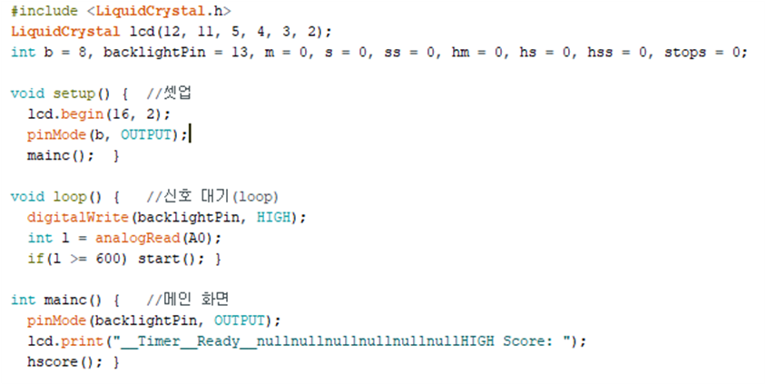
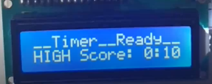
조립 과정 4 - 소스 코드(1)
setup()에서 필요한 기능 활성화 및 [메인화면 mainc()] 함수 호출
센서가 대기하다가 빛이 가려지는 것이 감지될 경우 start() 함수 호출
mainc()는 led보드에 띄울 메인화면 함수

Slide 9
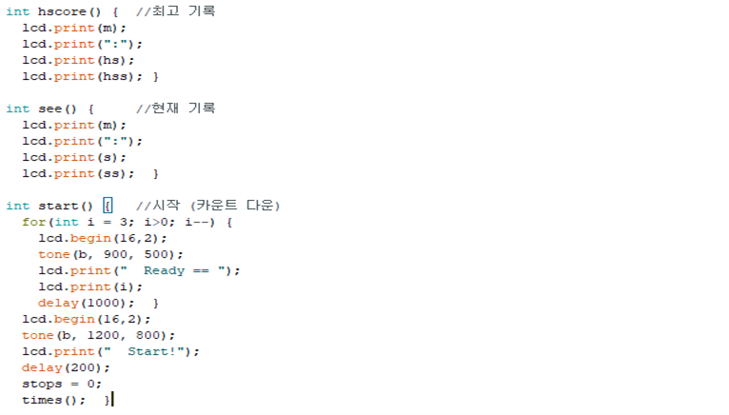


조립 과정 4 - 소스 코드(2)
hscore(), see()는 기록된 최고 점수, 현재 점수 출력 함수
start() 함수는 시작 전 카운트 다운 및 소리 출력
카운트 다운 종료 시 times(); 함수 호출
최고 기록, 현재 기록
불러오는 함수

Slide 10
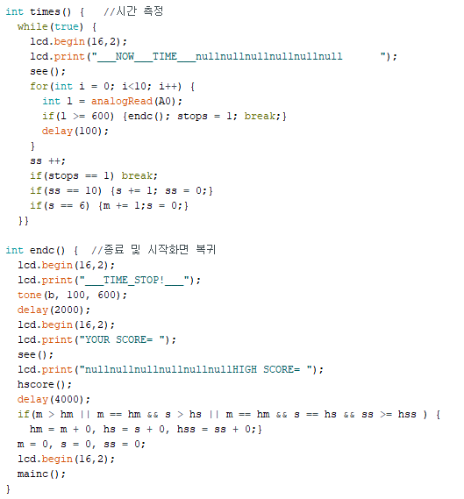

조립 과정 4 - 소스 코드(3)
시간 측정 단계에서 반복문(while) 및 (대기) delay 을 통해, 현재 기록에 대한 시간을 실시간 업데이트
도중 센서에 손을 댈 경우 종료(센서 감지는 0.1초 주기로 반복) 되며, endc()함수 호출
종료 화면에서 자신의 점수와 최고 득점을 출력
자신의 기록이 최고 점수보다 높다면 기록한 후, 자신의 시간 기록을 초기화 하고, mainc() 호출하여 메인화면 부른 후 loop로 복귀

Slide 11
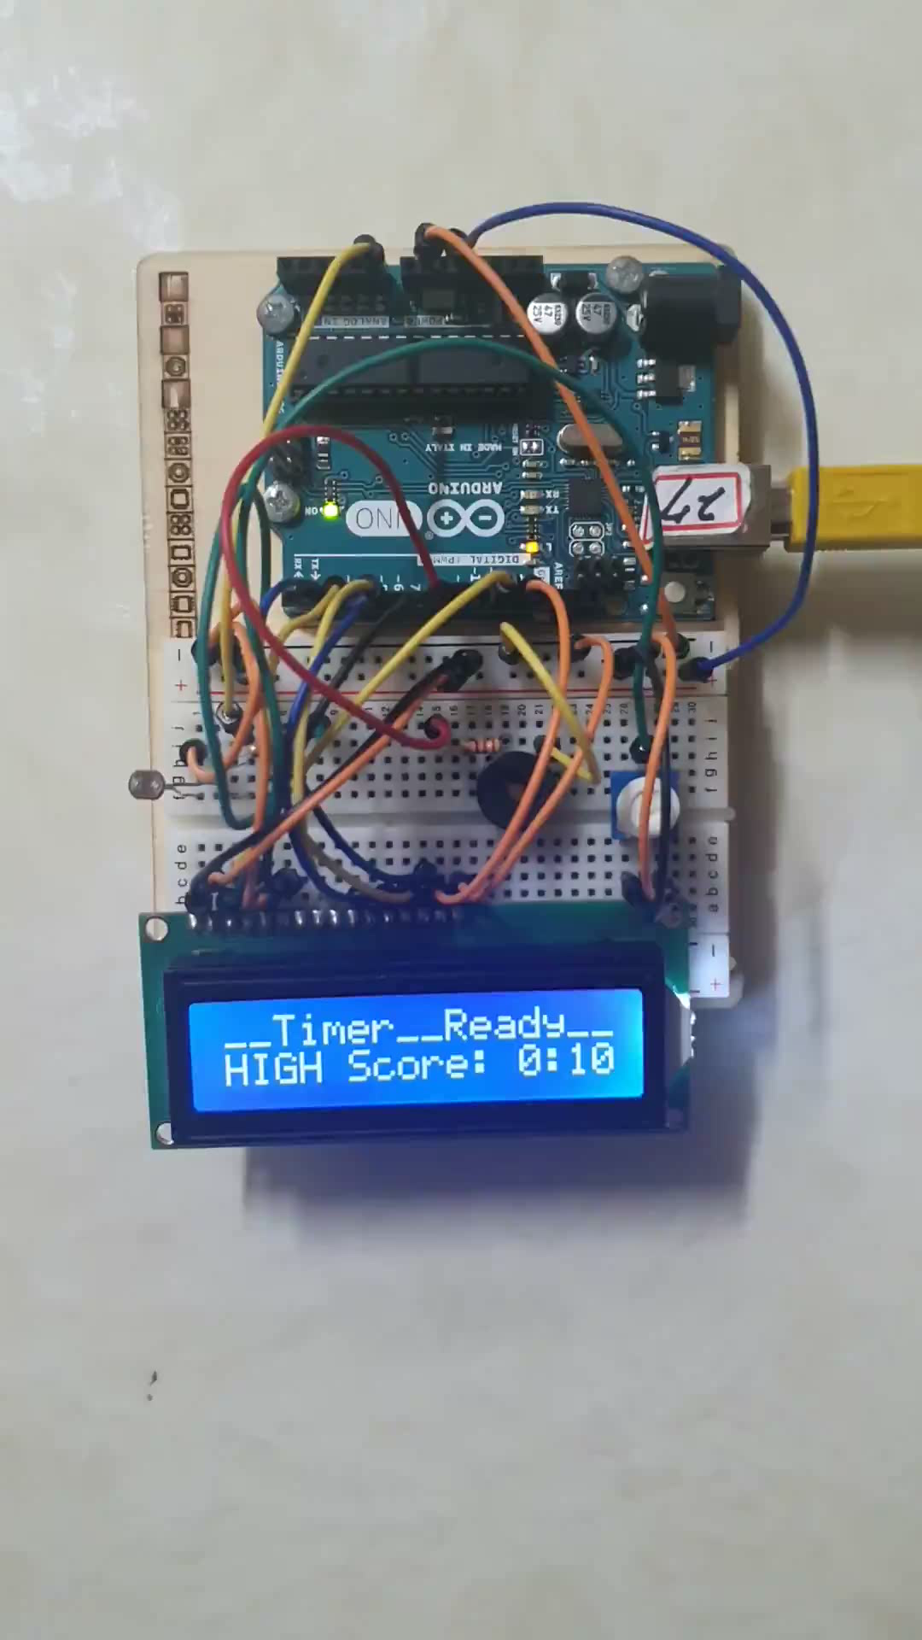
조립 과정 5 - 시연 영상

Slide 12
결론 및 활용
결론 : 아두이노 보드로 기록 갱신기기를 만들 수 있다.
== 활용 ==
코드를 수정하여 최단 기록 측정 또는 제한 시간 시스템을 만들 수 있다.
비슷한 사례로 우리 사회에서 구간 단속 카메라 및 스톱워치, 타이머 등이 있다.

Slide 13

END
감사합니다.

